Slide 1

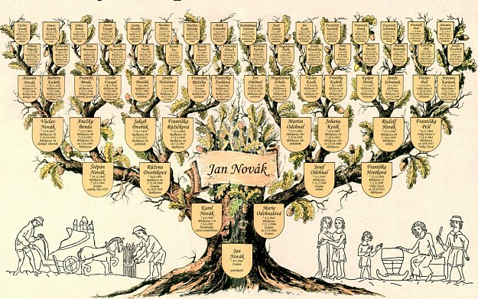
Využití ICT - tvorba rodokmenu II
Ing. Radim Dolák, Ph.D.
Katedra Informatiky a Matematiky
Kurz CŽV
Karviná 2025
Motto: Sestavte si svůj vlastní rodokmen

Slide 2
OBSAH
Matriky online
Praktické ukázky matrik
Přehled programů
Práce s programy
Samostatné úkoly

Slide 3
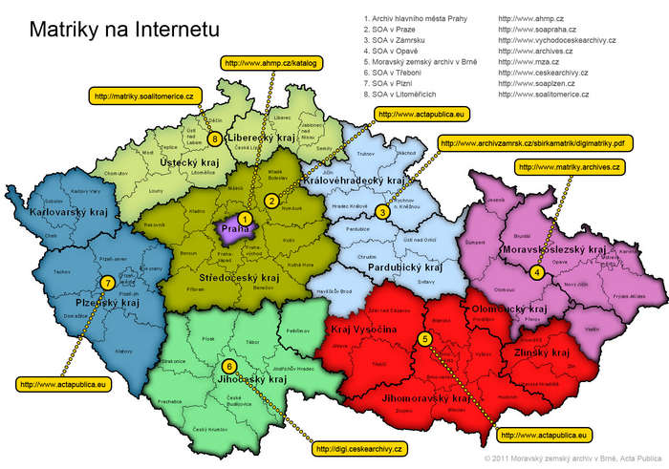
MATRIKY ONLINE

Slide 4
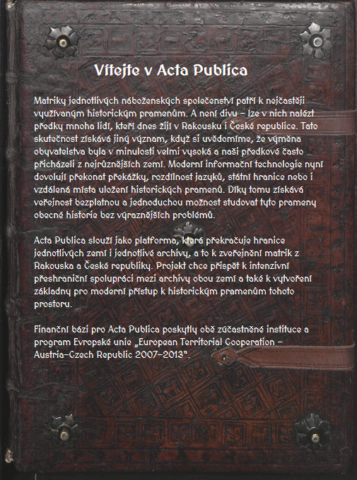
MATRIKY ONLINE
https://www.mza.cz/actapublica/matrika/hledani_obec
Acta Publica je projekt, který umožňuje přístup k matrikám České republiky a Rakouska a jejich prohlížení.
Matriky jsou zde skenované ve vysokém rozlišení a jednoduchými ovladači v nich lze listovat případně dle potřeby stránky zvětšovat či zmenšovat.
Společný projekt více archivů. Část z nich (Praha a Plzeň) se však již oddělila, zůstává MZA Brno a dolnorakouský Pölten.

Slide 5
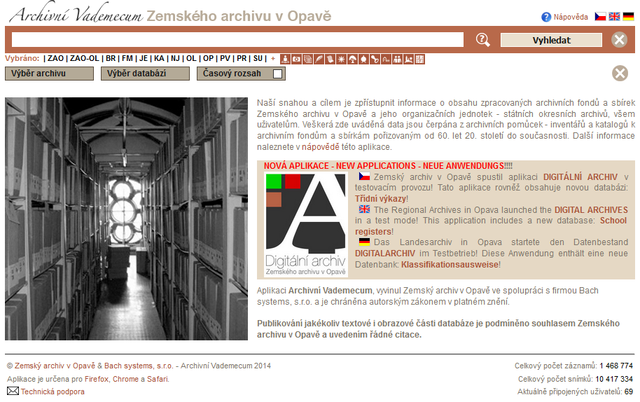
MATRIKY ONLINE

Slide 6
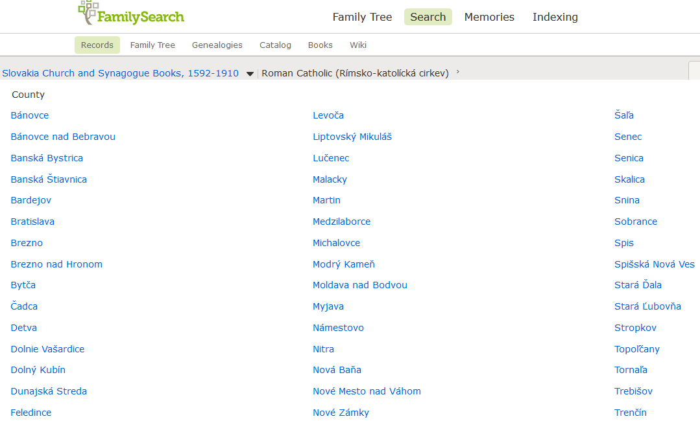
MATRIKY ONLINE - SLOVENSKO
https://familysearch.org/search/image/index?owc=9P33-82S%3A107654101%3Fcc%3D1554443

Slide 7
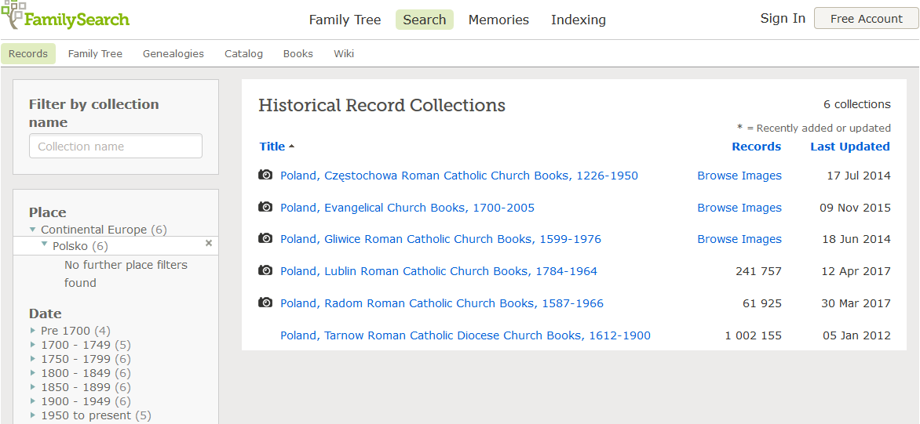
MATRIKY ONLINE - POLSKO
https://familysearch.org/search/collection/list?page=1&countryId=1927187

Slide 8
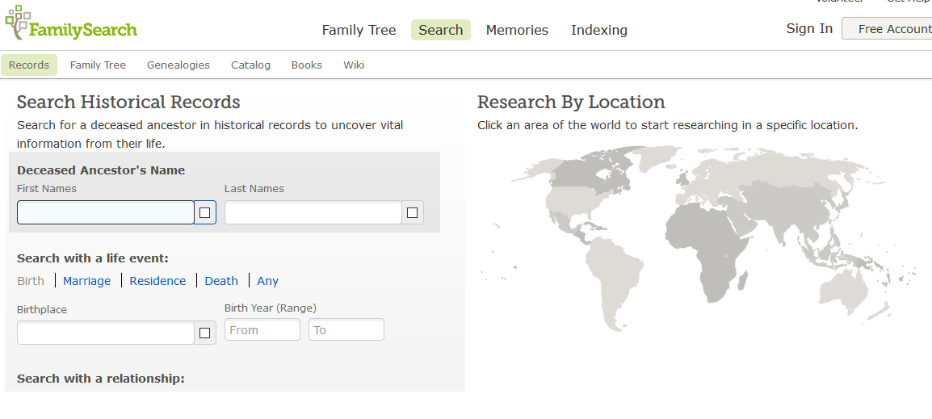
MATRIKY ONLINE - SVĚT
https://familysearch.org/search

Slide 9
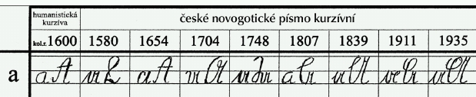
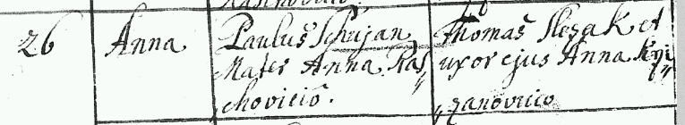
PRAKTICKÉ UKÁZKY MATRIK
Příklad několika možností zápisu pro písmena „A“ a „S“
Příklad zápisu o křtu: Jméno pokřtěné:Anna Rodiče: Pavel Šujan, matka Anna
https://ralf.signaly.cz/1211/hledani-predku-genealogie

Slide 10
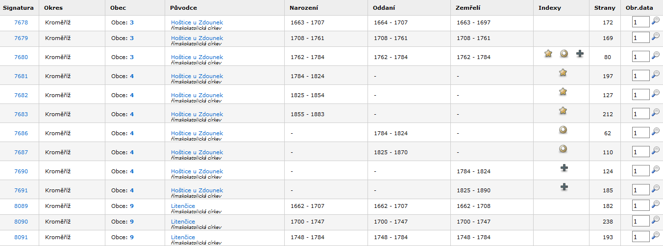
PRAKTICKÉ UKÁZKY MATRIK

Slide 11
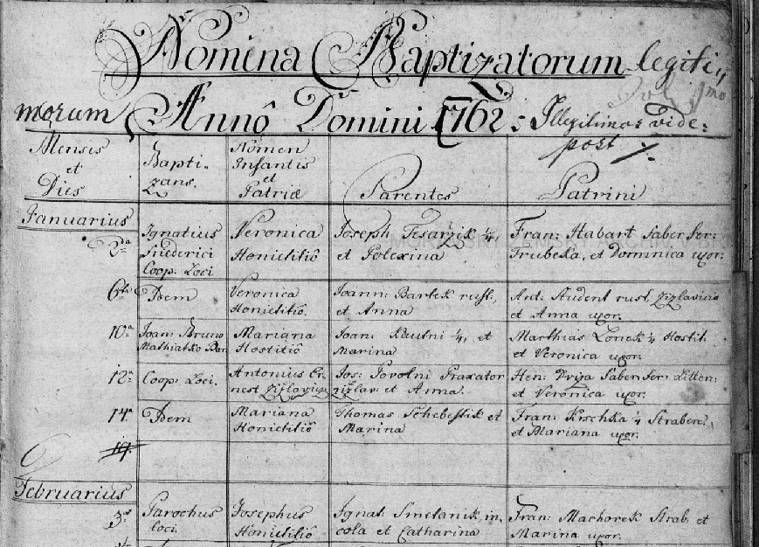
PRAKTICKÉ UKÁZKY MATRIK

Slide 12
PŘEHLED PROGRAMŮ - Rodokmen Pro
Intuitivní pracovní prostředí - rodokmen, který sestavujete, vidíte přímo před sebou. Danou osobu jen umístíte na obrazovku a zbytek se vykreslí sám.
Tisk a export do obrázku - rozměry tisku až 1x1 metr (300dpi). Využijte několik již vytvořených grafických schémat, které dodají vašemu rodokmenu na estetičnosti a dojem profesionálního zpracování.
Export do HTML a zpřístupnění na internetu - ukažte rodokmen všem svým přátelům. Pomocí několika kroků jej zpřístupněte na internetu a pak už jen stačí znát jeho adresu.
GEDCOM - pomocí standardu GEDCOM můžete upravovat i rodokmeny vytvořené v jiných programech (a naopak).
Rychlá editace údajů pomocí tabulky - hromadná úprava nasbíraných údajů jako v Excelu. Dále je možné tabulku exportovat do HTML nebo CSV (Excel).
Speciální vztahy pro popis nestandardních poměrů mezi osobami - například popis emocí, kamarádství, kmotrovství a jiných nepříbuzenských vztahů.
https://www.stahuj.cz/podnikani_a_domacnost/ostatni/rodokmen-pro/

Slide 13
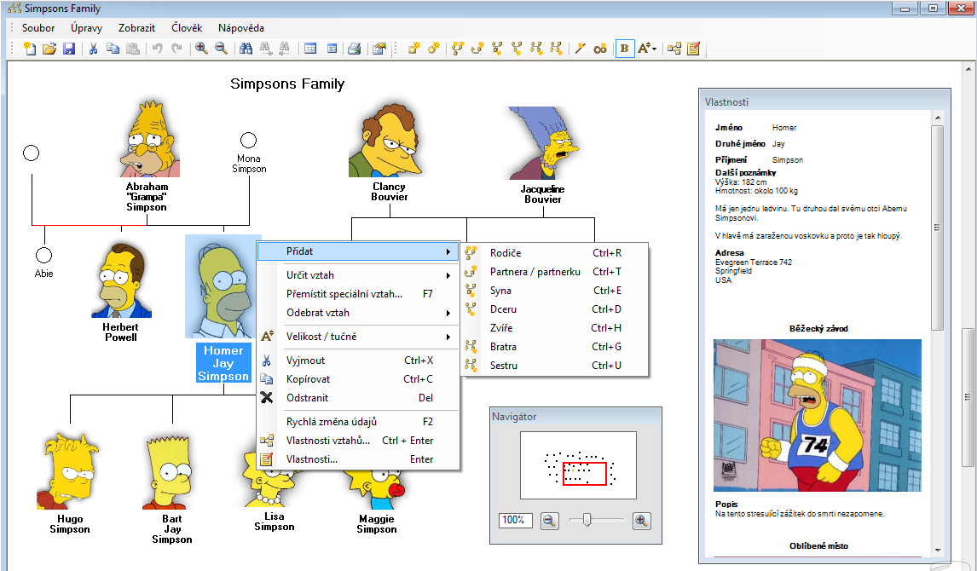
PŘEHLED PROGRAMŮ - Rodokmen Pro
https://www.stahuj.cz/podnikani_a_domacnost/ostatni/rodokmen-pro/

Slide 14
PŘEHLED PROGRAMŮ - Rodokmen Pro
+ přehledné, jednoduché ovládání
+ čeština
+ exporty rodokmenu do malovaných obrázků
-Licence: Shareware
-Omezení: 15 dní, poté nelze ukládat na disk
-Cena: 350 Kč
Domovská stránka: http://www.rodokmenpro.cz
https://www.stahuj.cz/podnikani_a_domacnost/ostatni/rodokmen-pro/

Slide 15
PŘEHLED PROGRAMŮ - Ahnenblatt
Genealogický software, s jehož pomocí snadno uspořádáte data o Vaší rodinné historii ať už do podoby reportu nebo více populárního grafického stromu.
Mezi výhody patří jednoduché ovládání, podpora drag&drop, možnost posílání rodokmenu přímo z aplikace mailem stejně jako export do mnoha formátů včetně html, xml a csv.
Program funguje v několika jazycích, mimo jiné je podporována Angličtina, Němčina, Francoužština a Španělština.
https://www.stahuj.cz/podnikani_a_domacnost/ostatni/ahnenblatt/

Slide 16
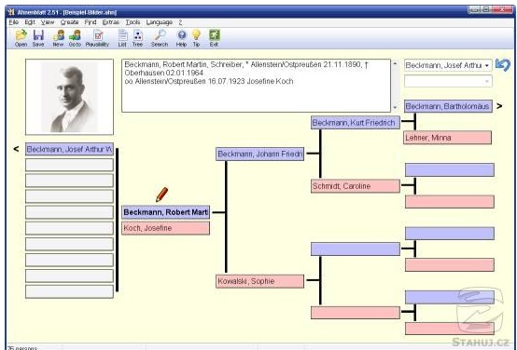
PŘEHLED PROGRAMŮ - Ahnenblatt
https://www.stahuj.cz/podnikani_a_domacnost/ostatni/ahnenblatt/

Slide 17
PŘEHLED PROGRAMŮ - Ahnenblatt
+ přehledné, jednoduché ovládání
+ čeština
+ zdarma
Domovská stránka: http://www.ahnenblatt.com
https://www.stahuj.cz/podnikani_a_domacnost/ostatni/ahnenblatt/

Slide 18
PŘEHLED PROGRAMŮ - Family Tree Builder
Aplikace Family Tree Builder je genealogický software pro systém Windows. Nabízí skvělou kvalitu, podporu češtiny a je jedním z nejlepších genealogických programů, se kterými jste se kdy setkali, a to navíc zcela zdarma.
Aplikace Family Tree Builder byla vytvořena týmem expertům v oboru genealogie a profesionálního softwarového designu. Můžete ji používat v základní verzi zcela zdarma
https://www.stahuj.cz/podnikani_a_domacnost/ostatni/family-tree-builder/

Slide 19
PŘEHLED PROGRAMŮ - Family Tree Builder
Snadné používání - množství průvodců zjednodušuje i ty nejsložitější úlohy. S aplikací Family Tree Builder si práci s rodokmenem budete užívat
Snadná navigace - můžete spravovat rodokmen se stovkami lidí nebo jen s několika málo lidmi. Sami se můžete rozhodnout, kolik generací má být zobrazeno
Používejte technologii rozpoznávání obličejů - přidávejte popisky k obličejům, které poznáte pomocí metody přetažení a puštění. Poté využijte znalostí jiných uživatelů k identifikaci neznámých lidí a nalezení více fotografií svých předků!
Oživte svůj rodokmen přidáním fotografií a dokumentů
Vícejazyčné rozhraní - podpora mnoha jazyků, dvojjazyčného zadávání dat a inteligentní překlady
https://www.stahuj.cz/podnikani_a_domacnost/ostatni/family-tree-builder/

Slide 20
PŘEHLED PROGRAMŮ - Family Tree Builder
Příjemné vizuální rozhraní - nechejte svůj rodokmen rozrůstat, jako byste jej kreslili na papír
Publikujte svůj rodokmen na internetu několika klepnutími myší a sdílejte jej se členy rodiny a přáteli. Sami můžete ovládat soukromí svých informací
Pokročilé možnosti pro zkušené genealogy
https://www.stahuj.cz/podnikani_a_domacnost/ostatni/family-tree-builder/

Slide 21
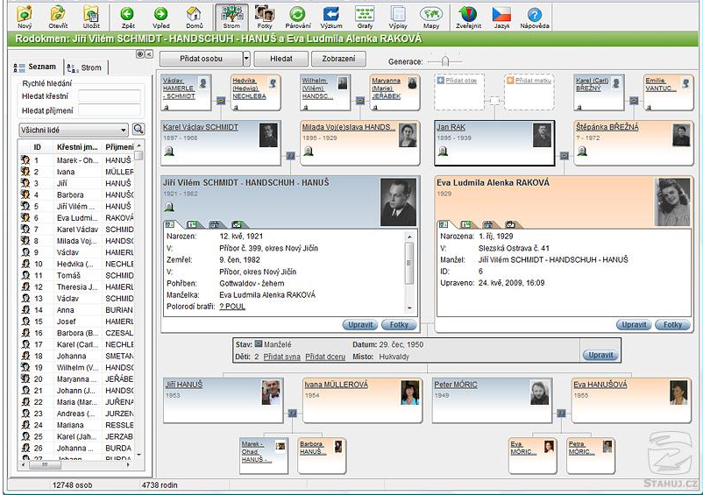
PŘEHLED PROGRAMŮ - Family Tree Builder
https://www.stahuj.cz/podnikani_a_domacnost/ostatni/family-tree-builder/

Slide 22
PŘEHLED PROGRAMŮ - Family Tree Builder
+ přehledné, jednoduché ovládání
+ čeština
+ exporty rodokmenu do různých diagramů (např. stromy atd.)
+zdarma
-nutná registrace
-reklamní nabídky
Domovská stránka: http://www.myheritage.cz
https://www.stahuj.cz/podnikani_a_domacnost/ostatni/family-tree-builder/

Slide 23
ZÁKLADNÍ POUŽITÉ ZDROJE
http://www.genealogie.cz/aktivity/digitalizace/
https://matriky.online/
https://matriky.archives.cz/da/
https://www.mza.cz/actapublica/matrika/hledani_obec
https://www.familysearch.org/search/
https://www.stahuj.cz/podnikani_a_domacnost/ostatni/rodokmen-pro/
https://www.stahuj.cz/podnikani_a_domacnost/ostatni/ahnenblatt/
https://www.stahuj.cz/podnikani_a_domacnost/ostatni/family-tree-builder/

Slide 24
Děkuji za pozornost

Slide 25
SAMOSTATNÉ ÚKOLY
Vyhledejte zda někdo z Vaší rodiny nebyl v československých legiích nebo najděte alespoň legionáře z Vašeho místa bydliště.
Pokuste se najít matriční záznamy o svých předcích podle místa bydliště.
Vytvořte si vlastní rodokmen v některém z představených programů.
Najděte na internetu nabídky zpracování rodokmenu včetně cen
Pokuste se najít, jestli někdo se stejným příjmením jako máte vy žil/žije v USA

